Slide 2
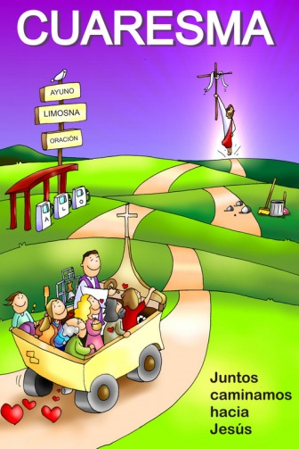
Cuarenta días caminando
¡Cuaresma!
Hacia la Pascua de Jesús.
La Comunidad te anima a celebrar
un nuevo cambio en tu vida.
Cuarenta días caminando
¡Cuaresma!
Hacia la Pascua de Jesús. La Comunidad te anima a celebrar un nuevo cambio en tu vida, a celebrar un nuevo cambio en tu vida, a celebrar un nuevo cambio en tu vida…

Slide 3
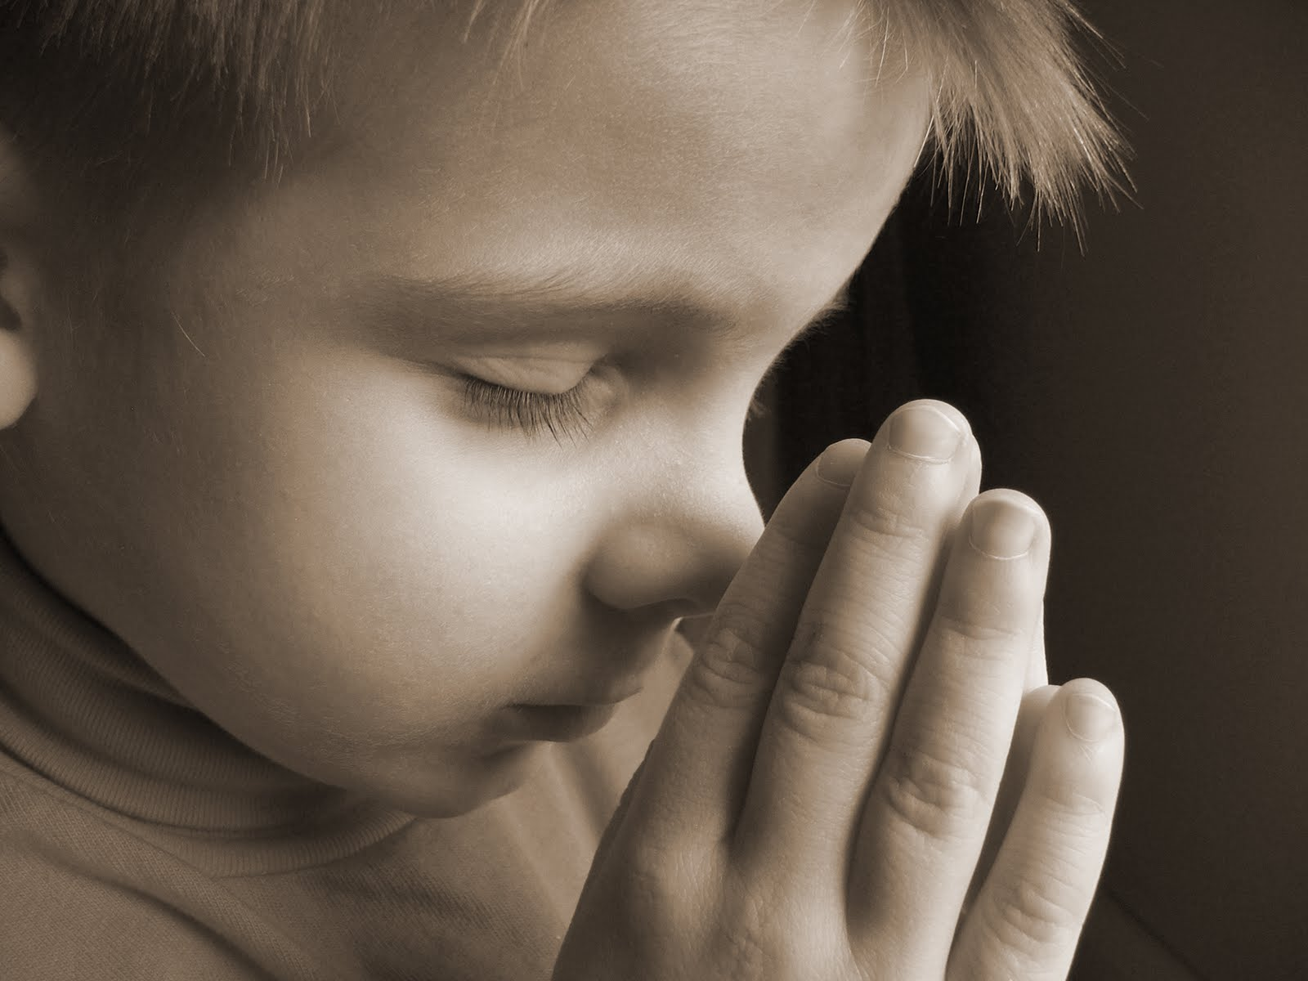

Slide 4
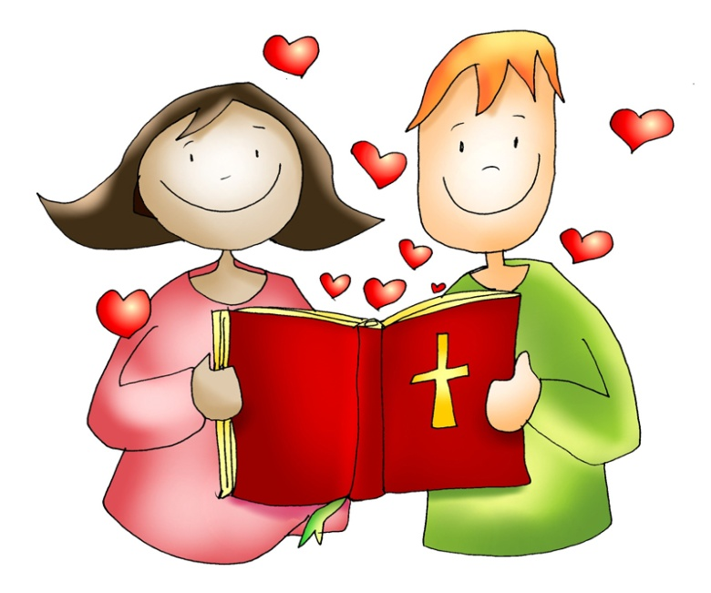
ESCUCHA, TÚ, LA PALABRA
Escucha tú la palabra de Dios,
no sólo con los oídos,
también con el corazón.
Escucha tú la palabra de Dios,
estate siempre atento a su voz.

Slide 5
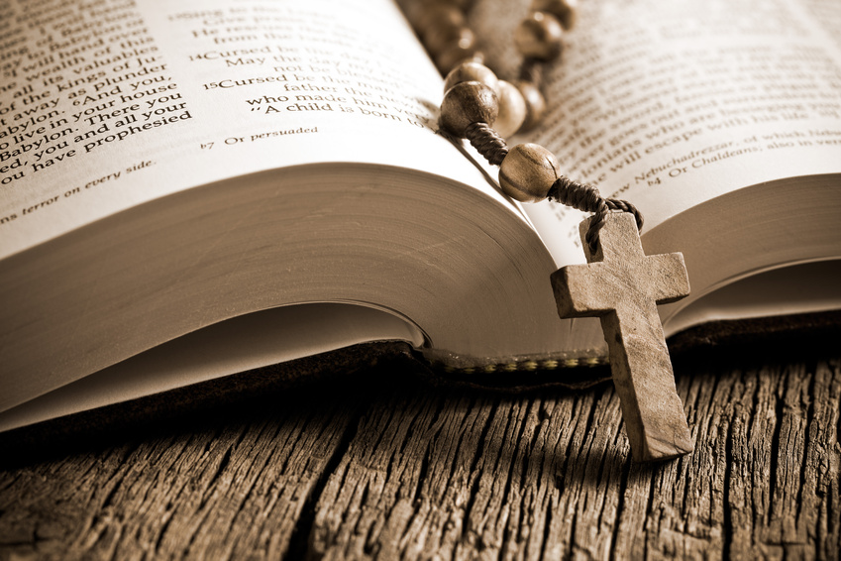
LUCAS 9, 28b-36

Slide 6
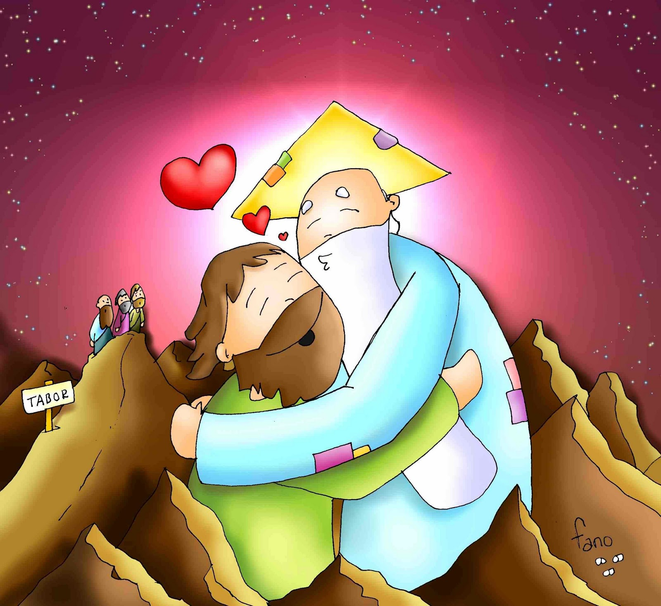

Slide 7
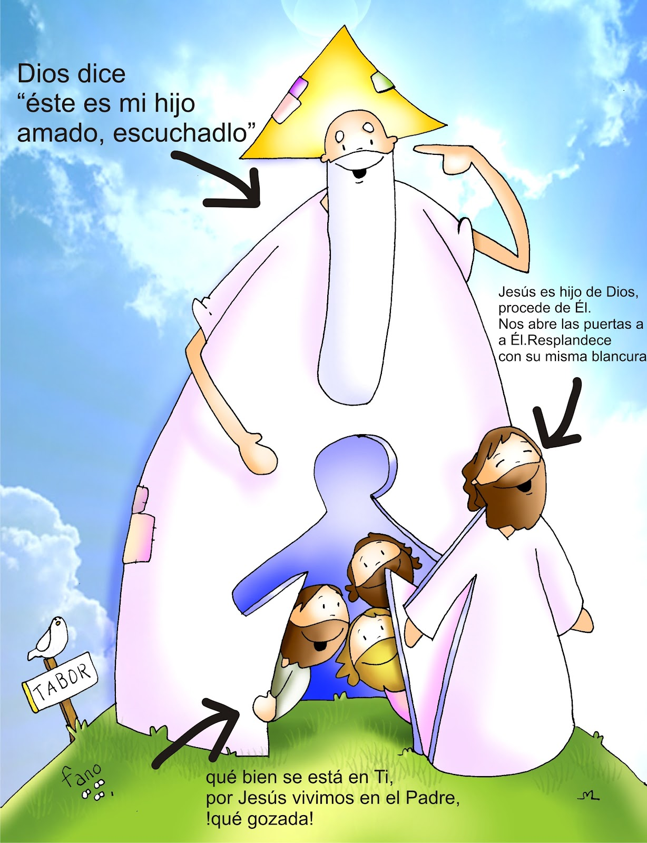

Slide 8
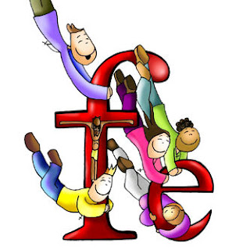

Slide 9
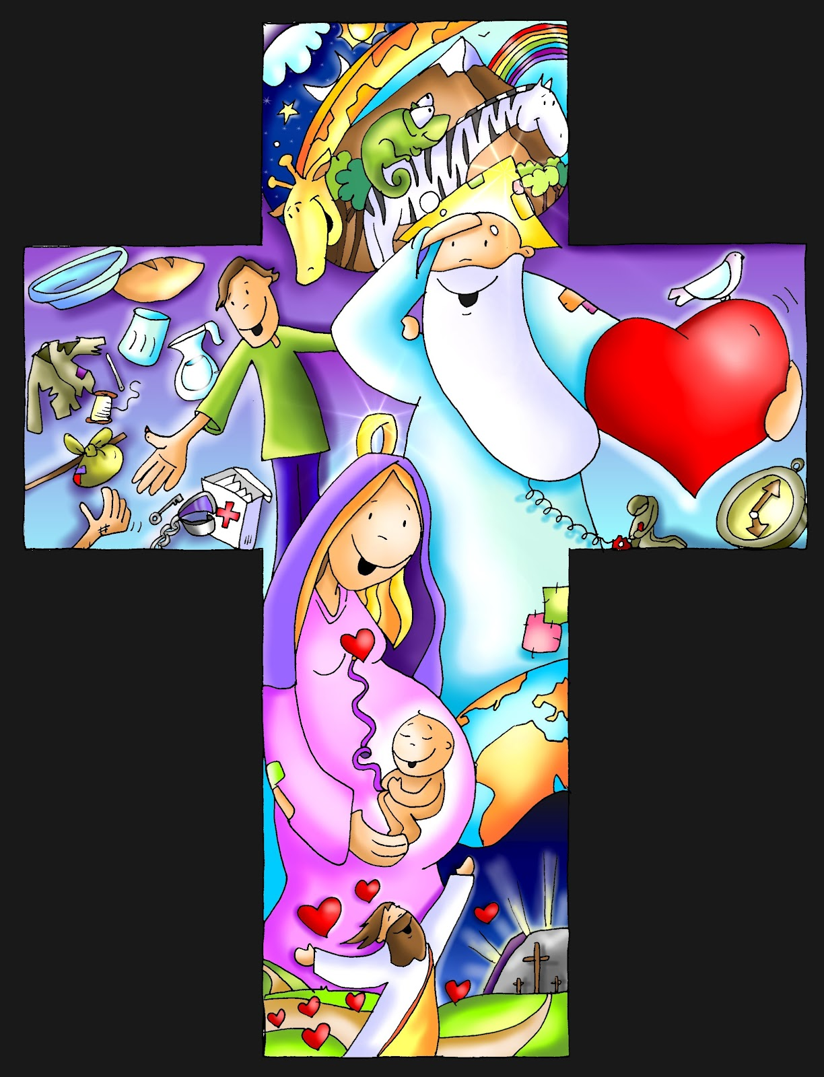

Slide 10
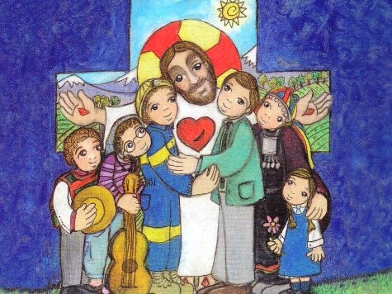
¿QUÉ TE PUEDO DAR?
¿Qué te puedo dar que no me hayas dado Tú?
¿Qué te puedo decir que no me hayas dicho Tú?
¿Qué puedo hacer por Ti?
Si yo no puedo hacer nada,
si yo no puedo hacer nada si no es por Ti, (Señor)
Todo lo que sé
todo lo que soy
todo lo que tengo es Tuyo.

Slide 11
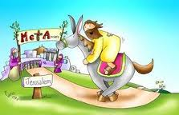
HOSANNA - HEY, HOSANNA - HA HOSANNA - HEY, HOSANNA - HEY, HOSANNA - HA EL ES EL SANTO, EL ES EL HIJO DE MARIA ES EL DIOS DE ISRAEL, EL ES EL HIJO DE DAVID HOSANNA - HEY, HOSANNA - HA HOSANNA - HEY, HOSANNA - HEY, HOSANNA - HA

Slide 12
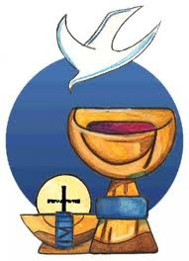

Slide 13
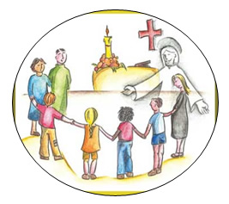
EN EL MAR HE OIDO HOY
SEÑOR TU VOZ QUE ME LLAMO
Y ME PIDIO QUE ME ENTREGASE A MIS HERMANOS
ESA VOZ ME TRANSFORMO
MI VIDA ENTERA YA CAMBIO
Y SOLO PIENSO AHORA SEÑOR EN REPETIRTE
PADRE NUESTRO, EN TI CREEMOS
PADRE NUESTRO, TE OFRECEMOS
PADRE NUESTRO, NUESTRAS MANOS DE HERMANOS
Padre nuestro, que estás en el cielo, santificado sea tu Nombre; venga a nosotros tu reino; hágase tu voluntad en la tierra como en el cielo. Danos hoy nuestro pan de cada día; perdona nuestras ofensas, como también nosotros perdonamos a los que nos ofenden; no nos dejes caer en la tentación, y líbranos del mal. Amén.
PADRE NUESTRO, EN TI CREEMOS
PADRE NUESTRO, TE OFRECEMOS
PADRE NUESTRO, NUESTRAS MANOS DE HERMANOS

Slide 14
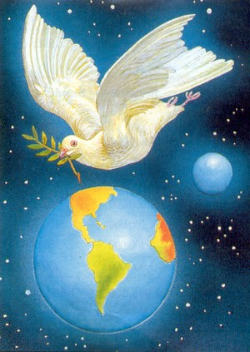
LA PAZ TE DOY A TI MI HERMANO
LA PAZ QUE DIOS ME REGALO
Y EN UN ABRAZO A TI TE ENTREGO
LA PAZ QUE LLEVO EN MI CORAZON
RECIBELA RECÍBELA
ESTA ES LA PAZ
QUE EL MUNDO NO TE PUEDE DAR
LA PAZ TE DOY A TI MI HERMANO
LA PAZ QUE DIOS ME REGALO
Y EN UN ABRAZO A TI TE ENTREGO
LA PAZ QUE LLEVO EN MI CORAZON
RECIBELA RECÍBELA
ESTA ES LA PAZ
QUE EL MUNDO NO TE PUEDE DAR

Slide 15
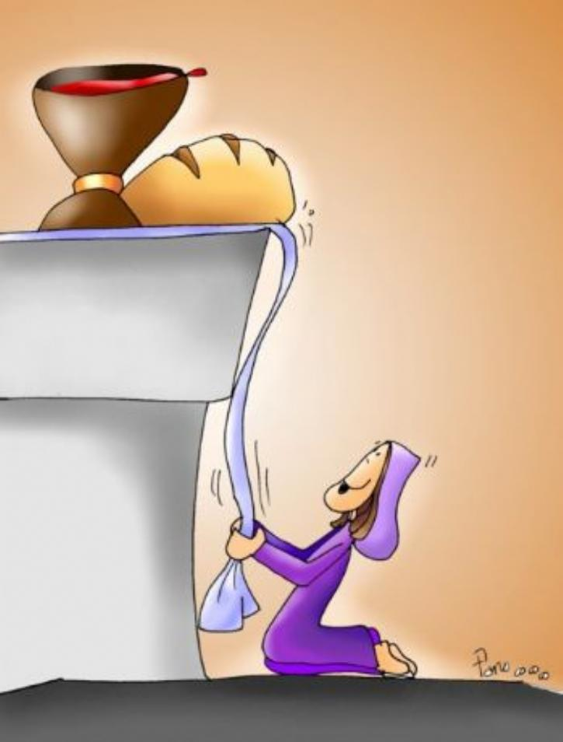

Slide 16
EL SEÑOR DIOS NOS AMO COMO NADIE AMO JAMAS EL NOS GUIA COMO ESTRELLAS CUANDO NO EXISTE LA LUZ EL NOS DA TODO SU AMOR MIENTRAS LA FRACCION DEL PAN ES EL PAN DE LA AMISTAD EL PAN DE DIOS ES MI CUERPO TOMAD Y COMED ESTA ES MI SANGRE TOMAD Y BEBED PUES YO SOY LA VIDA YO SOY EL AMOR OH SEÑOR CONDUCENOS HASTA TU AMOR

Slide 17
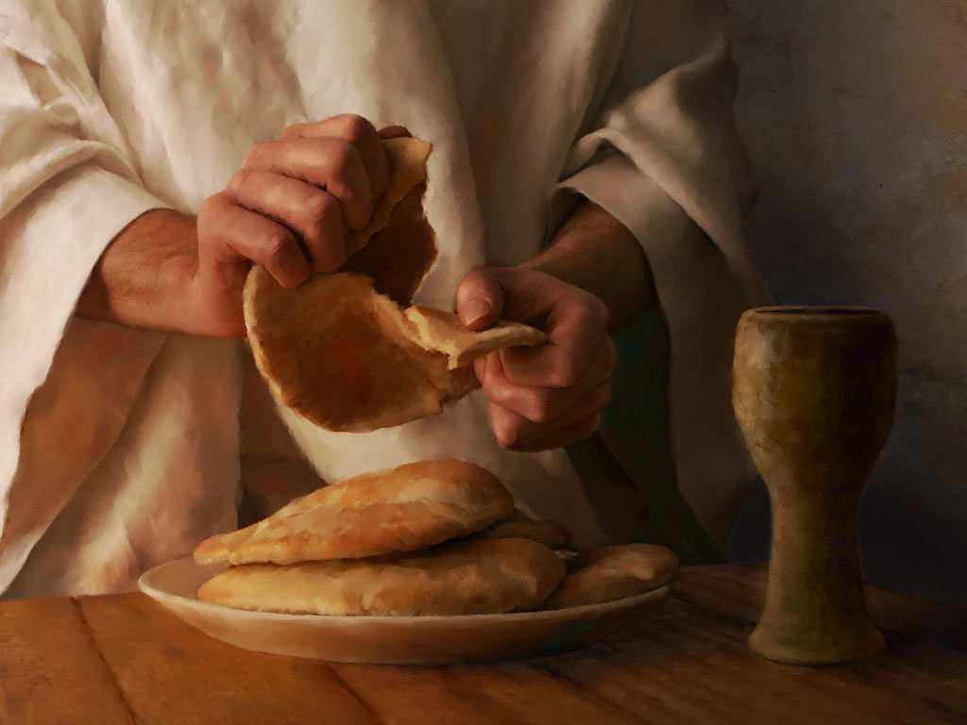

Slide 18
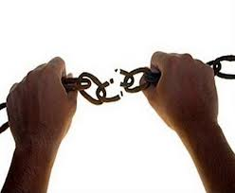
Cosas de locos
Si pienso en lo que quieres que yo haga,
si tengo que hacer caso a tus palabras,
si quieres que te diga lo que pienso,
que es de locos, que es de locos.
Si quieres que me quite las cadenas
que me hacen sentir seguro aquí abajo,
es como si me vaciaras las venas, estás loco, estás loco.
Sólo te pido fuerzas para hacer
de mi debilidad un férreo vendaval.
Desde el convencimiento en que tal vez
hoy todo puede ser de nuevo realidad,
que ya estás al llegar.
.

Slide 19
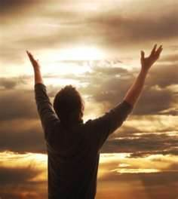
De todas formas sé que es necesario
andar contracorriente en esta tierra,
y que en el fondo merece la pena
estar loco, estar loco.
Sólo te pido fuerzas para hacer
de mi debilidad un férreo vendaval.
Desde el convencimiento en que tal vez
hoy todo puede ser de nuevo realidad,
que ya estás al llegar.

Slide 20
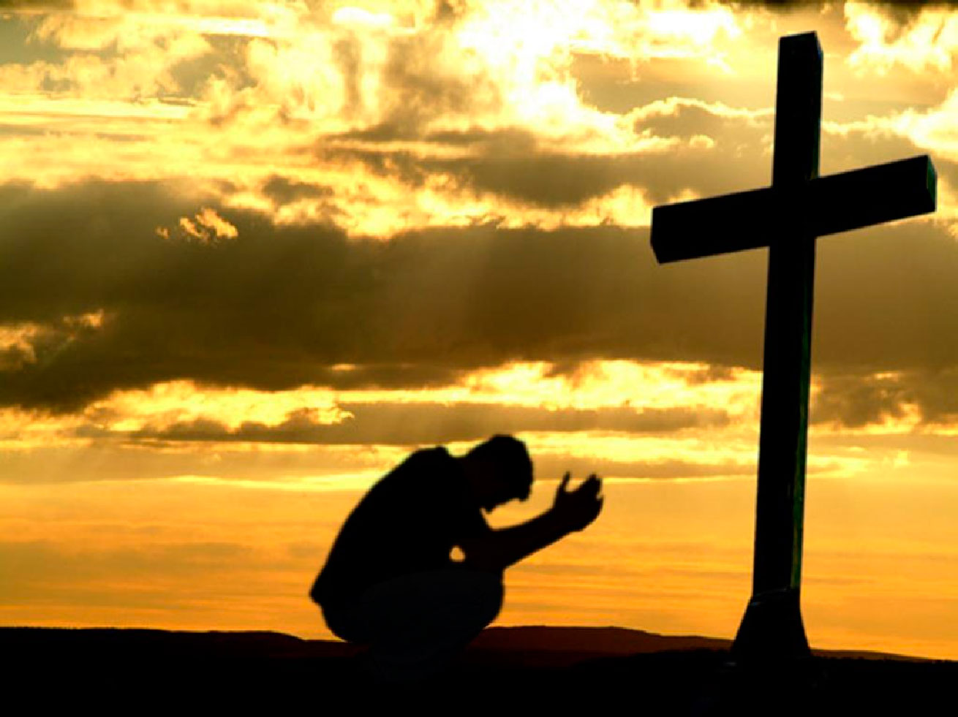

Slide 21
ORACIÓN FINAL
Subiré a tu monte, Señor
Y escucharé tu nombre, Jesús
Y veré lo que ´Tú me enseñas: EL CIELO
Y comprobaré lo que Dios quiere: MI CORAZÓN
Y seguiré tus caminos: LOS CAMINOS DE LA FE
Y pregonaré tu Reino: TU AMOR
Y llevaré tu fama: TU RESURRECCIÓN
Y pediré perdón: POR MIS PECADOS
Y me asombraré de tu rostro: TULUZ Y TU VERDAD
Y veré a gloria de DIOS: EL CIELO ABIERTO
Subiré a tu monte, Señor.
Pero si no lo encuentro, Jesús,
te pido que me orientes
Para no perderme
Seducidos por los engaños de la vida.

Slide 22
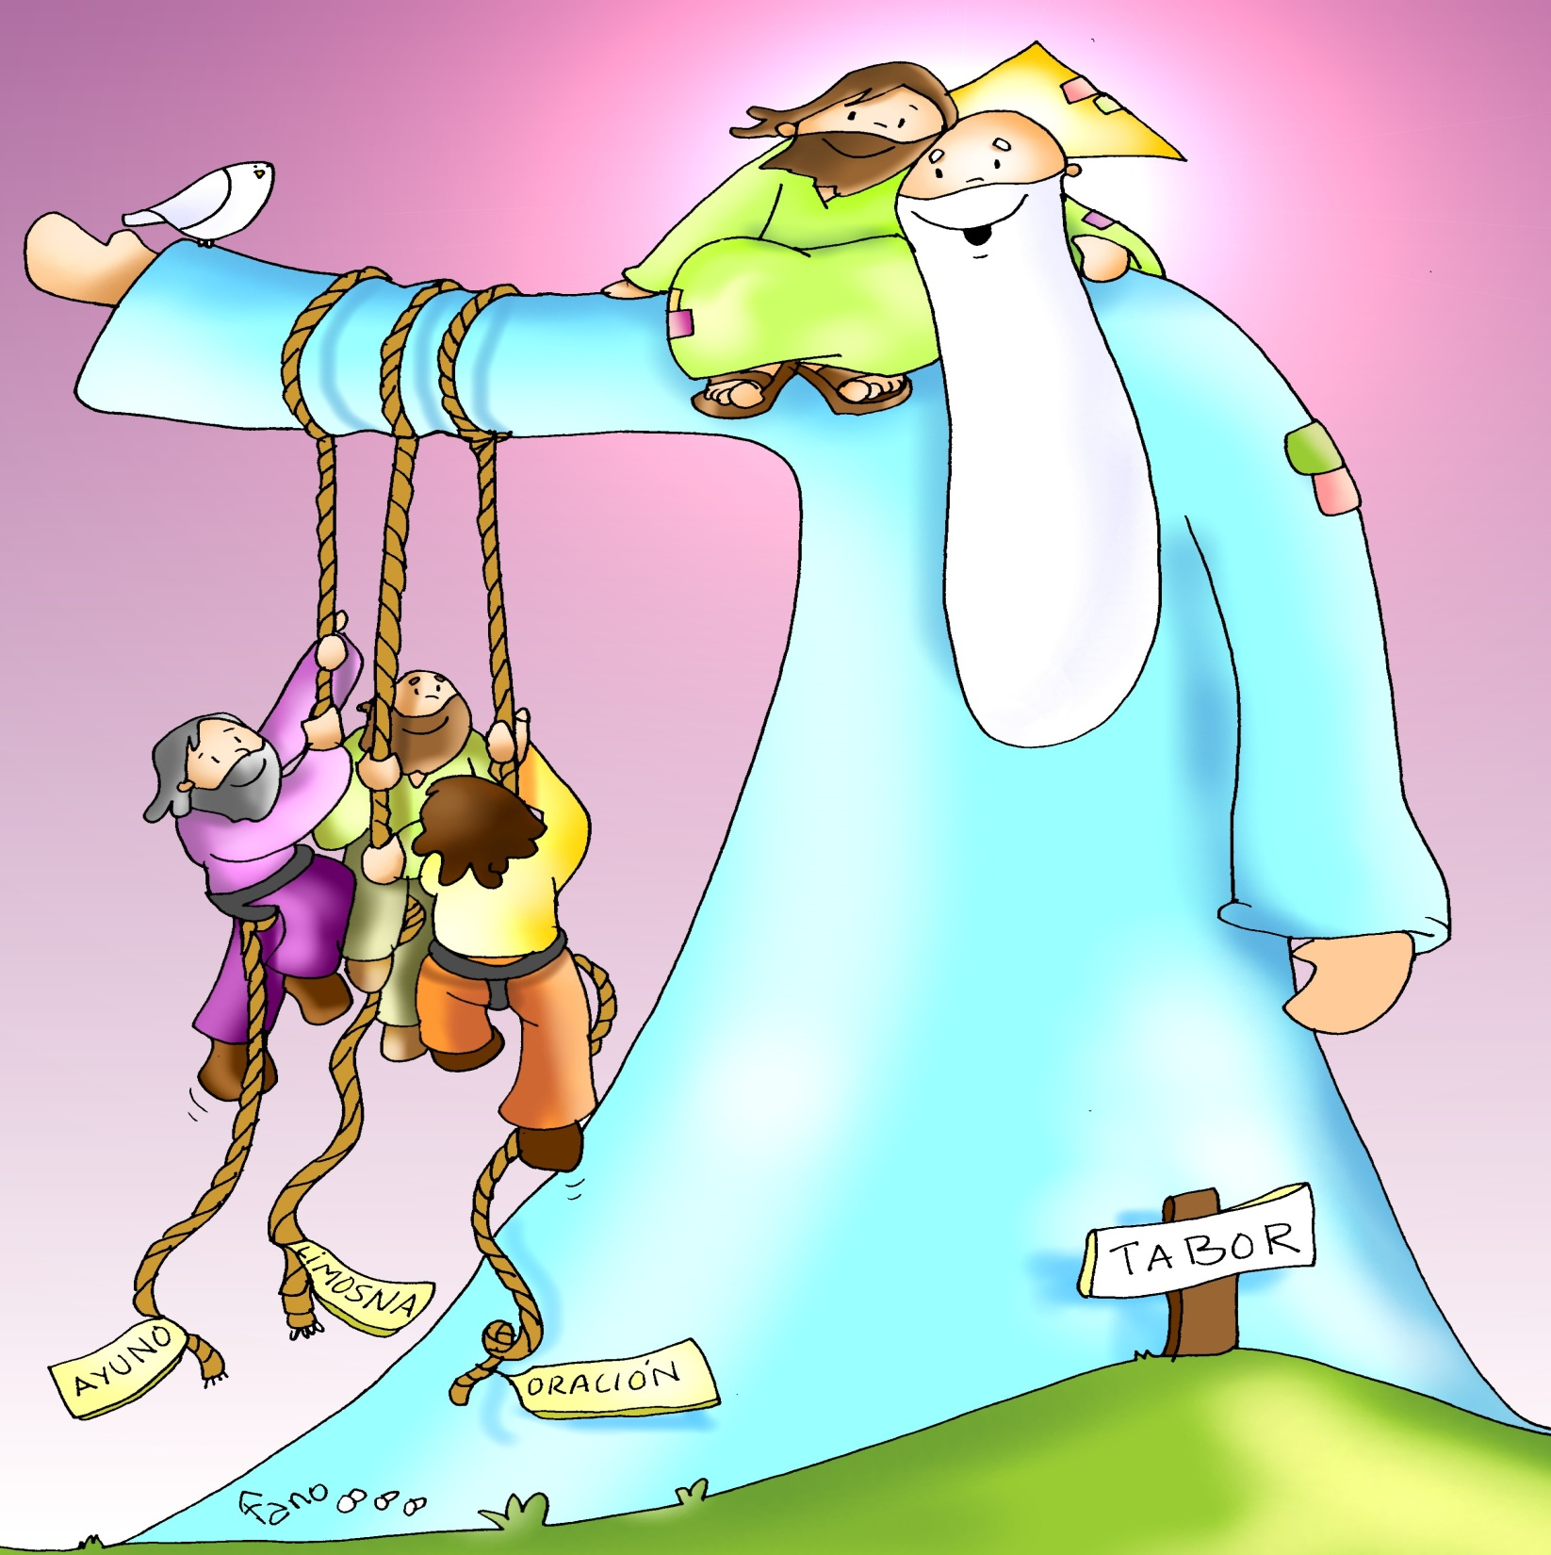

Slide 23
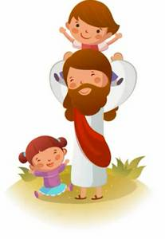
Mi Dios está vivo, Él no está muerto. Mi Dios está vivo en mi corazón. Mi Dios está vivo, ha resucitado, lo siento en mis manos, lo siento en mis pies, lo siento en mi alma y en mi ser.
OH, OH, OH, OH, HAY QUE NACER DEL AGUA. OH, OH, OH, OH, HAY QUE NACER DEL ESPÍRITU DE DIOS. / OH, OH, OH, OH, HAY QUE NACER DEL AGUA Y DEL ESPÍRITU DE DIOS HAY QUE NACER DEL SEÑOR. / (2)
/ PREPÁRATE PARA QUE SIENTAS / (3) EL ESPÍRITU DE DIOS. / DÉJALO QUE SE MUEVA / (3) DENTRO DE TU CORAZÓN.

Slide 24
Mi Dios está vivo, Él no está muerto. Mi Dios está vivo en mi corazón. Lo veo a mi lado nunca me abandona, lo veo por el aire, lo veo junto al mar, lo veo por el monte caminar.
OH, OH, OH, OH, HAY QUE NACER DEL AGUA. OH, OH, OH, OH, HAY QUE NACER DEL ESPÍRITU DE DIOS. / OH, OH, OH, OH, HAY QUE NACER DEL AGUA Y DEL ESPÍRITU DE DIOS HAY QUE NACER DEL SEÑOR. / (2)

